Slide 1
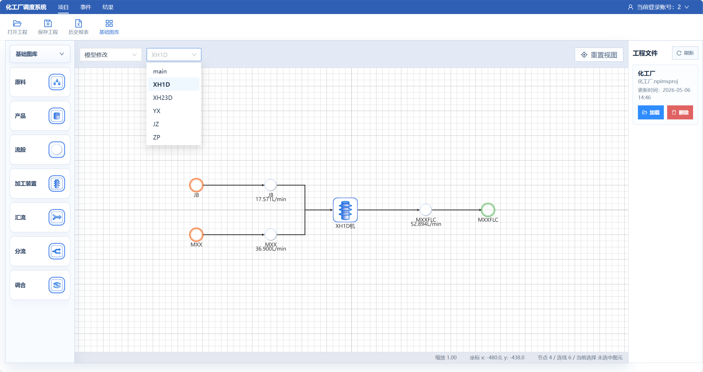
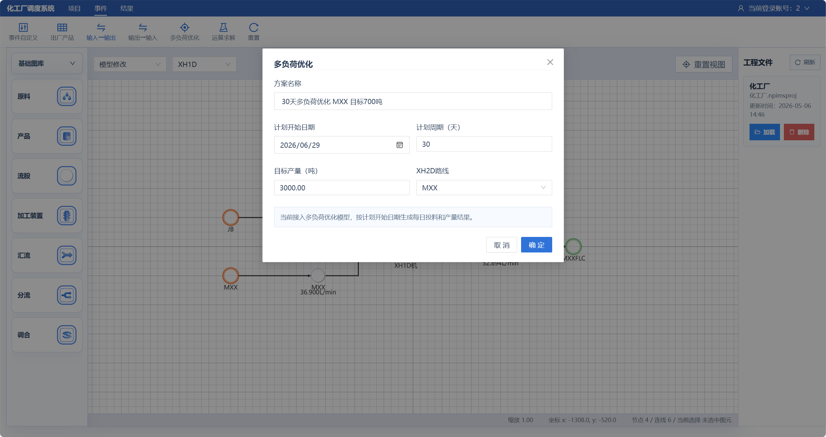
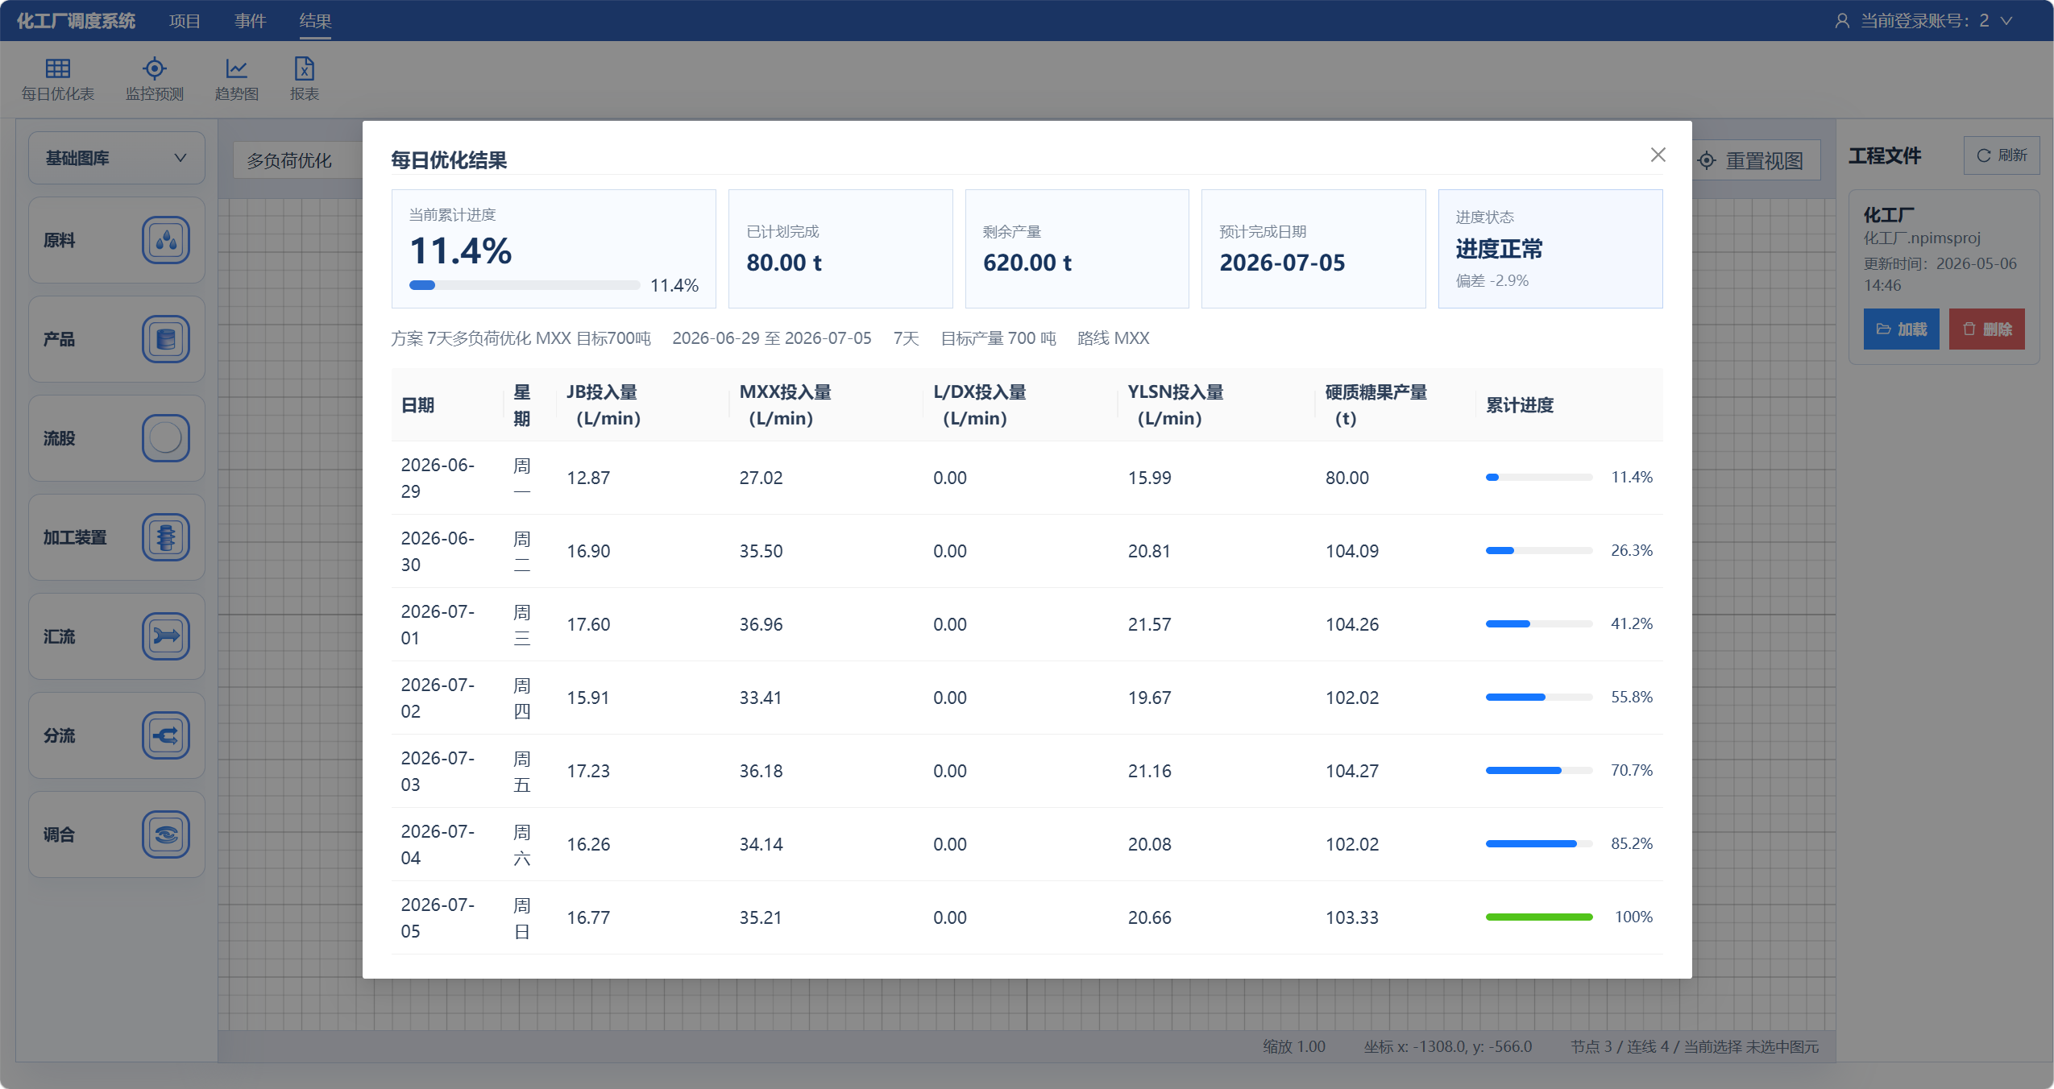
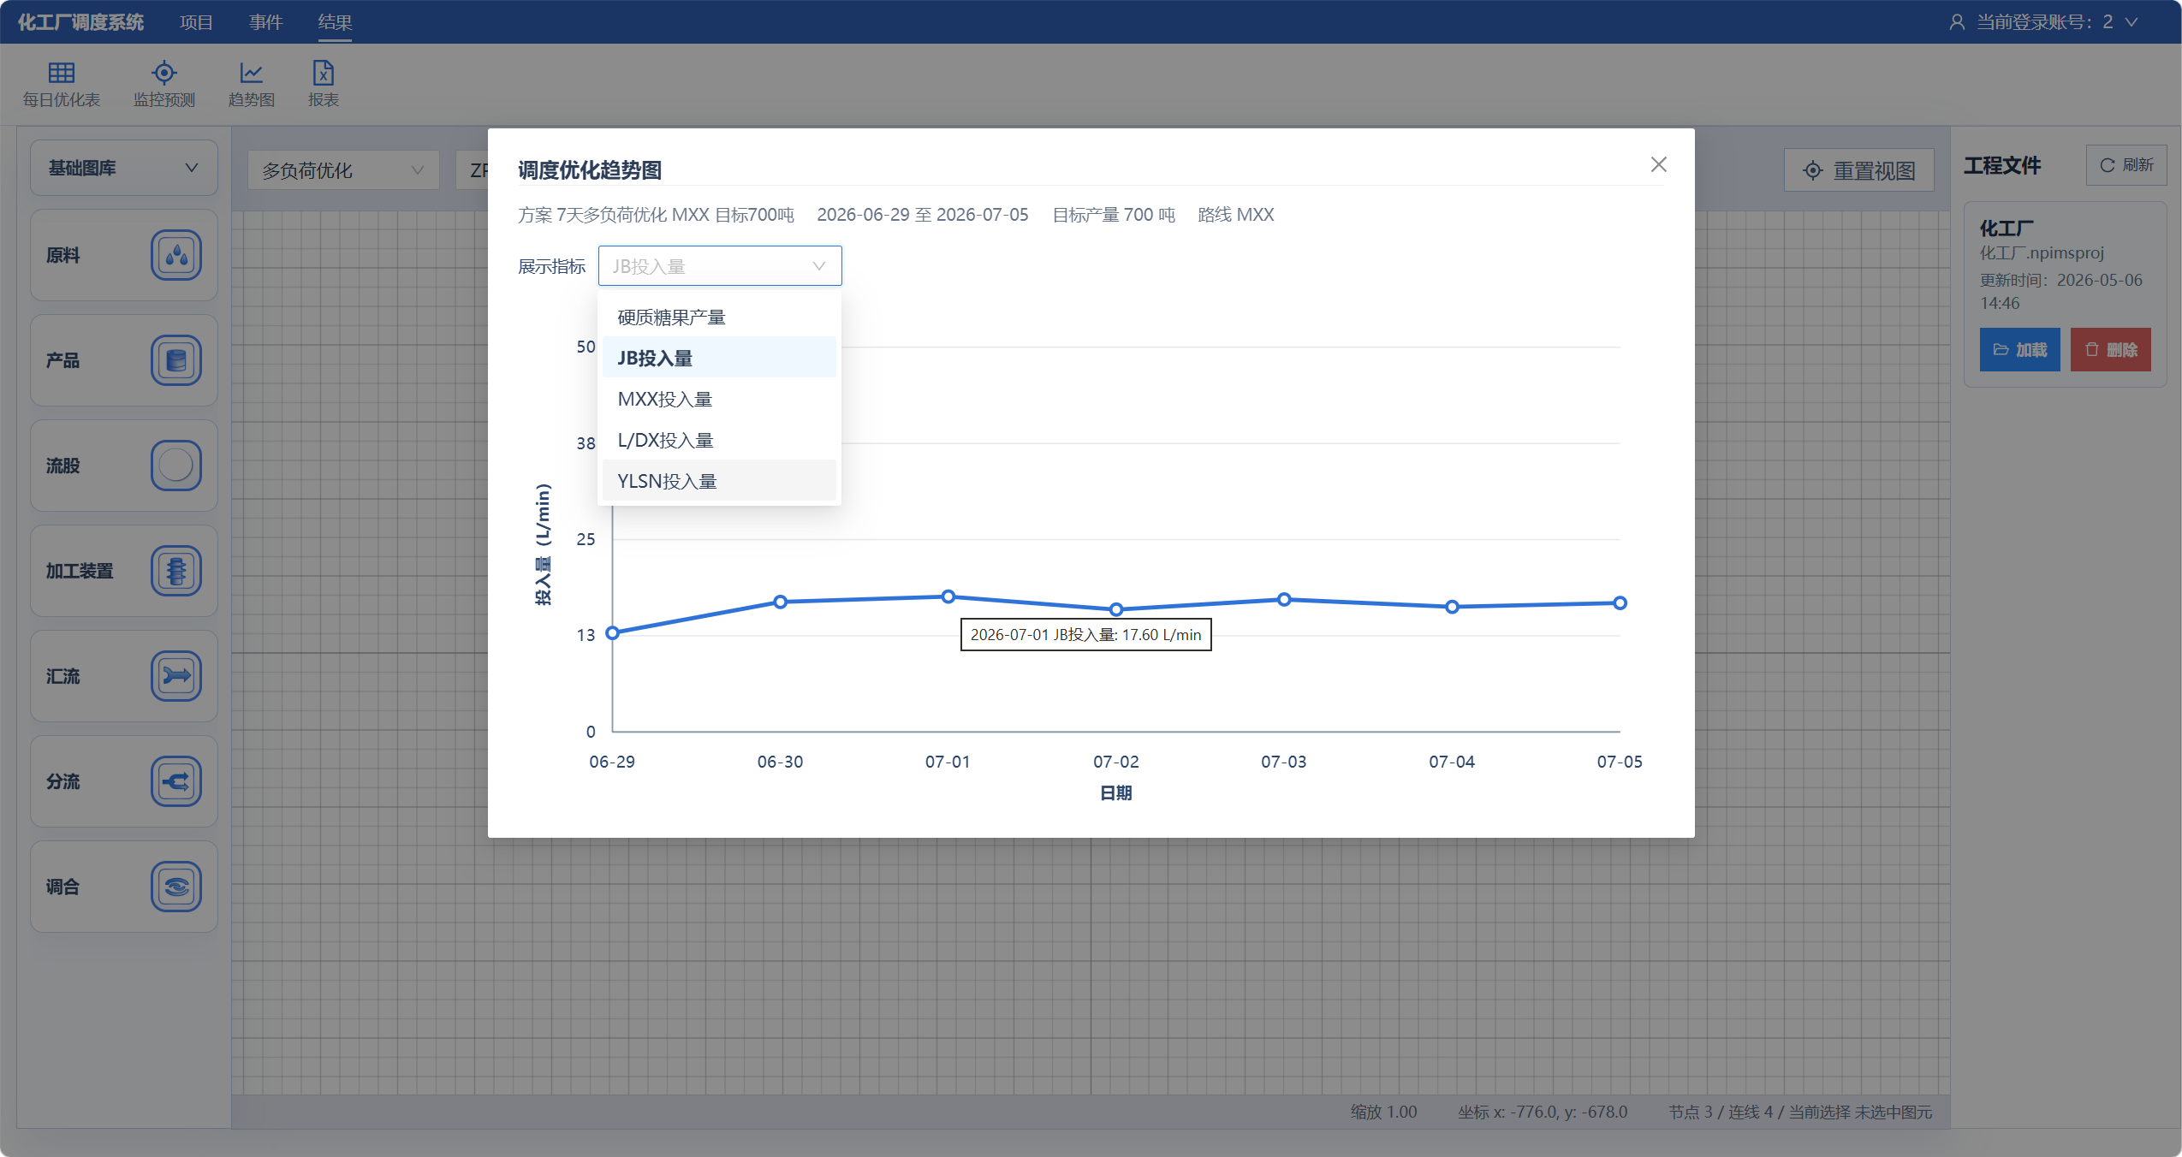
研究进展：
多负荷优化系统
7—9月
➢
7—8月：校核模型参数，研发报表模块，优化并测试调度模型，形成初版离线系统。
总体进度
50%
➢
9月：制作离线部署文件，修订测试大纲，开展报表生成、监控与预测等部分功能测试。
7—9月关键进展
系统界面示意（7月参考图）
7月
模型与报表
结合生产数据校核模型参数，研发报表生成模块
8月
离线系统初版
优化并测试调度模型，嵌入系统框架
流程画布
参数录入
9月
测试与部署准备
制作部署文件，修订测试大纲并测试部分功能
运算结果
趋势图
存在的问题
➢ 部分功能仍在内部离线测试，测试中发现的系统 bug 需持续修复。
➢ 前后端部署文件的有效性、完整性尚待验证，初版系统尚待部署。
Notes:
内容依据：用户提供的《7-9月进展及下步计划-系统1和6.docx》多负荷优化系统相关段落。总体进度50%为文档中2026年9月14日口径。界面截图沿用用户提供的《一页-多负荷优化系统进展汇报20260704.pptx》，仅作7月界面示意。存在问题由文档的9月测试状态与下步计划归纳。

